Slide 1

Лабораторная работочка 7

Slide 2
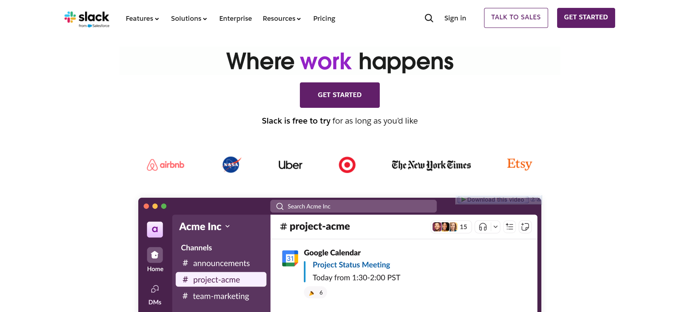

Slide 3
CSS Grid
Самостоятельно ознакомьтесь с гридами, сеткой и т.д
По ссылочке:
https://css-tricks.com/snippets/css/complete-guide-grid/

Slide 4
Подробно про медиазапросы:
https://kz.hexlet.io/courses/css-adaptive/lessons/media-queries/theory_unit

Slide 5
Лабораторная работочка 7
Сверстать сайт - https://slack.com/
Использовать CSS Flexbox и Grid для адаптивной верстки
Не удалять сайт, лаба 8 это продолжение лабы 7, будет завтра!

